Slide 2
جلسه چهارم

Slide 3
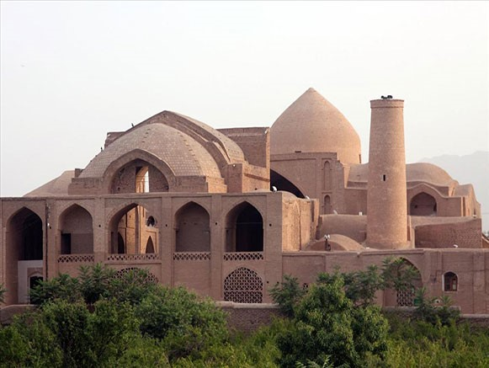
اولين نمونه هاي هنر و معماري اسلامي ايران در منطقه خراسان شكل گرفت . شيوه خراساني در قرن اول هجري و از ابتداي پذيرش ديـن مبين اسلام ازسوي ايرانيان شروع شد و تازمان آل بويه وديلميان (قرن چهارم هجري) ادامه داشت . گروهي آن را ادامه شيوه پارتي دانسته و در مورد مساجد به نام سبك شبستاني ميشناسند . بايد توجه داشت كه الگو و طرح مساجد اوليه اسـلام تقليـدي از مـسجد نبـي اكـرم (ص) در مدينه است . براي ساختن اين مسجد ، رسول گرامي (ص) دستور ميدهند سنگهاي لاشه را از نزديكترين كوه تهيه كـرده و آنهـا را به صورت خشكه چين (بدون ملات) بر روي هم بچينند . ارتفاع ديوارها به اندازه قد بلندترين مرد عرب در حـاليكـه دسـتهايش را بلنـد كرده باشد ، تعيين ميشود . پوشش سقف شبستان آن از عناصري ساده مانند پوست چهارپايان بوده كه در ضمن ، سـايباني در برابـر نـور شديد آفتاب بوده است . از نخلهاي خشك و درختان بيبار به عنوان ستون و تير استفاده ميشده است . مساجد اوليه اسلام در خراسان بـا الهام از مسجد مدينه (مدينة النبي) در يك فضاي چهارگوش با شبستاني در جهت قبله به وجود آمد و سقف تنها شبستان آنهـا نيـز بـراي ايجاد سايبان و بعدها جلوگيري از آب باران با مصالح ساده پوشيده شد (شبستاني).
شيوه خراساني

Slide 4
مهمترين بناهايي كه در حال حاضر در اين سبك در دسترس هستند ، به شرح زير ميباشند :
مسجد جامع فهرج از نيمه اول قرن اول هجري
مسجد تاريخانه دامغان : تاري به تركي يعني خدا (خداي خانه) در خرانق در نزديكي يزد نيز آثار مختلفي از شيوه خراساني به جاي مانده است .
اصل مسجد جامع اصفهان (مسجد اوليه)
مسجدجامع ابرقو
مسجد جامع نايين
مسجد جامع ميبد
اصل مسجد جامع اردستان
مسجد جامع نيريز
اصل آن از ميان بناهايي كه در بالا آورده شدند ، به بررسي چند بنا ميپردازيم .
در مجموع خصوصيات شيوه خراساني عبارتند از :
سادگي تا مرز امكان
استفاده از مصالح بوم آورد ( ساختمايهاي كه دراين شيوه بكار رفته « بوم آورد يا ايدري» بوده اسـت يعنـي آنـرا از خـود محـل سـاخت بدست مي آورند)
- پرهيز از بيهودگي – مردم واري فوق العاده

Slide 5
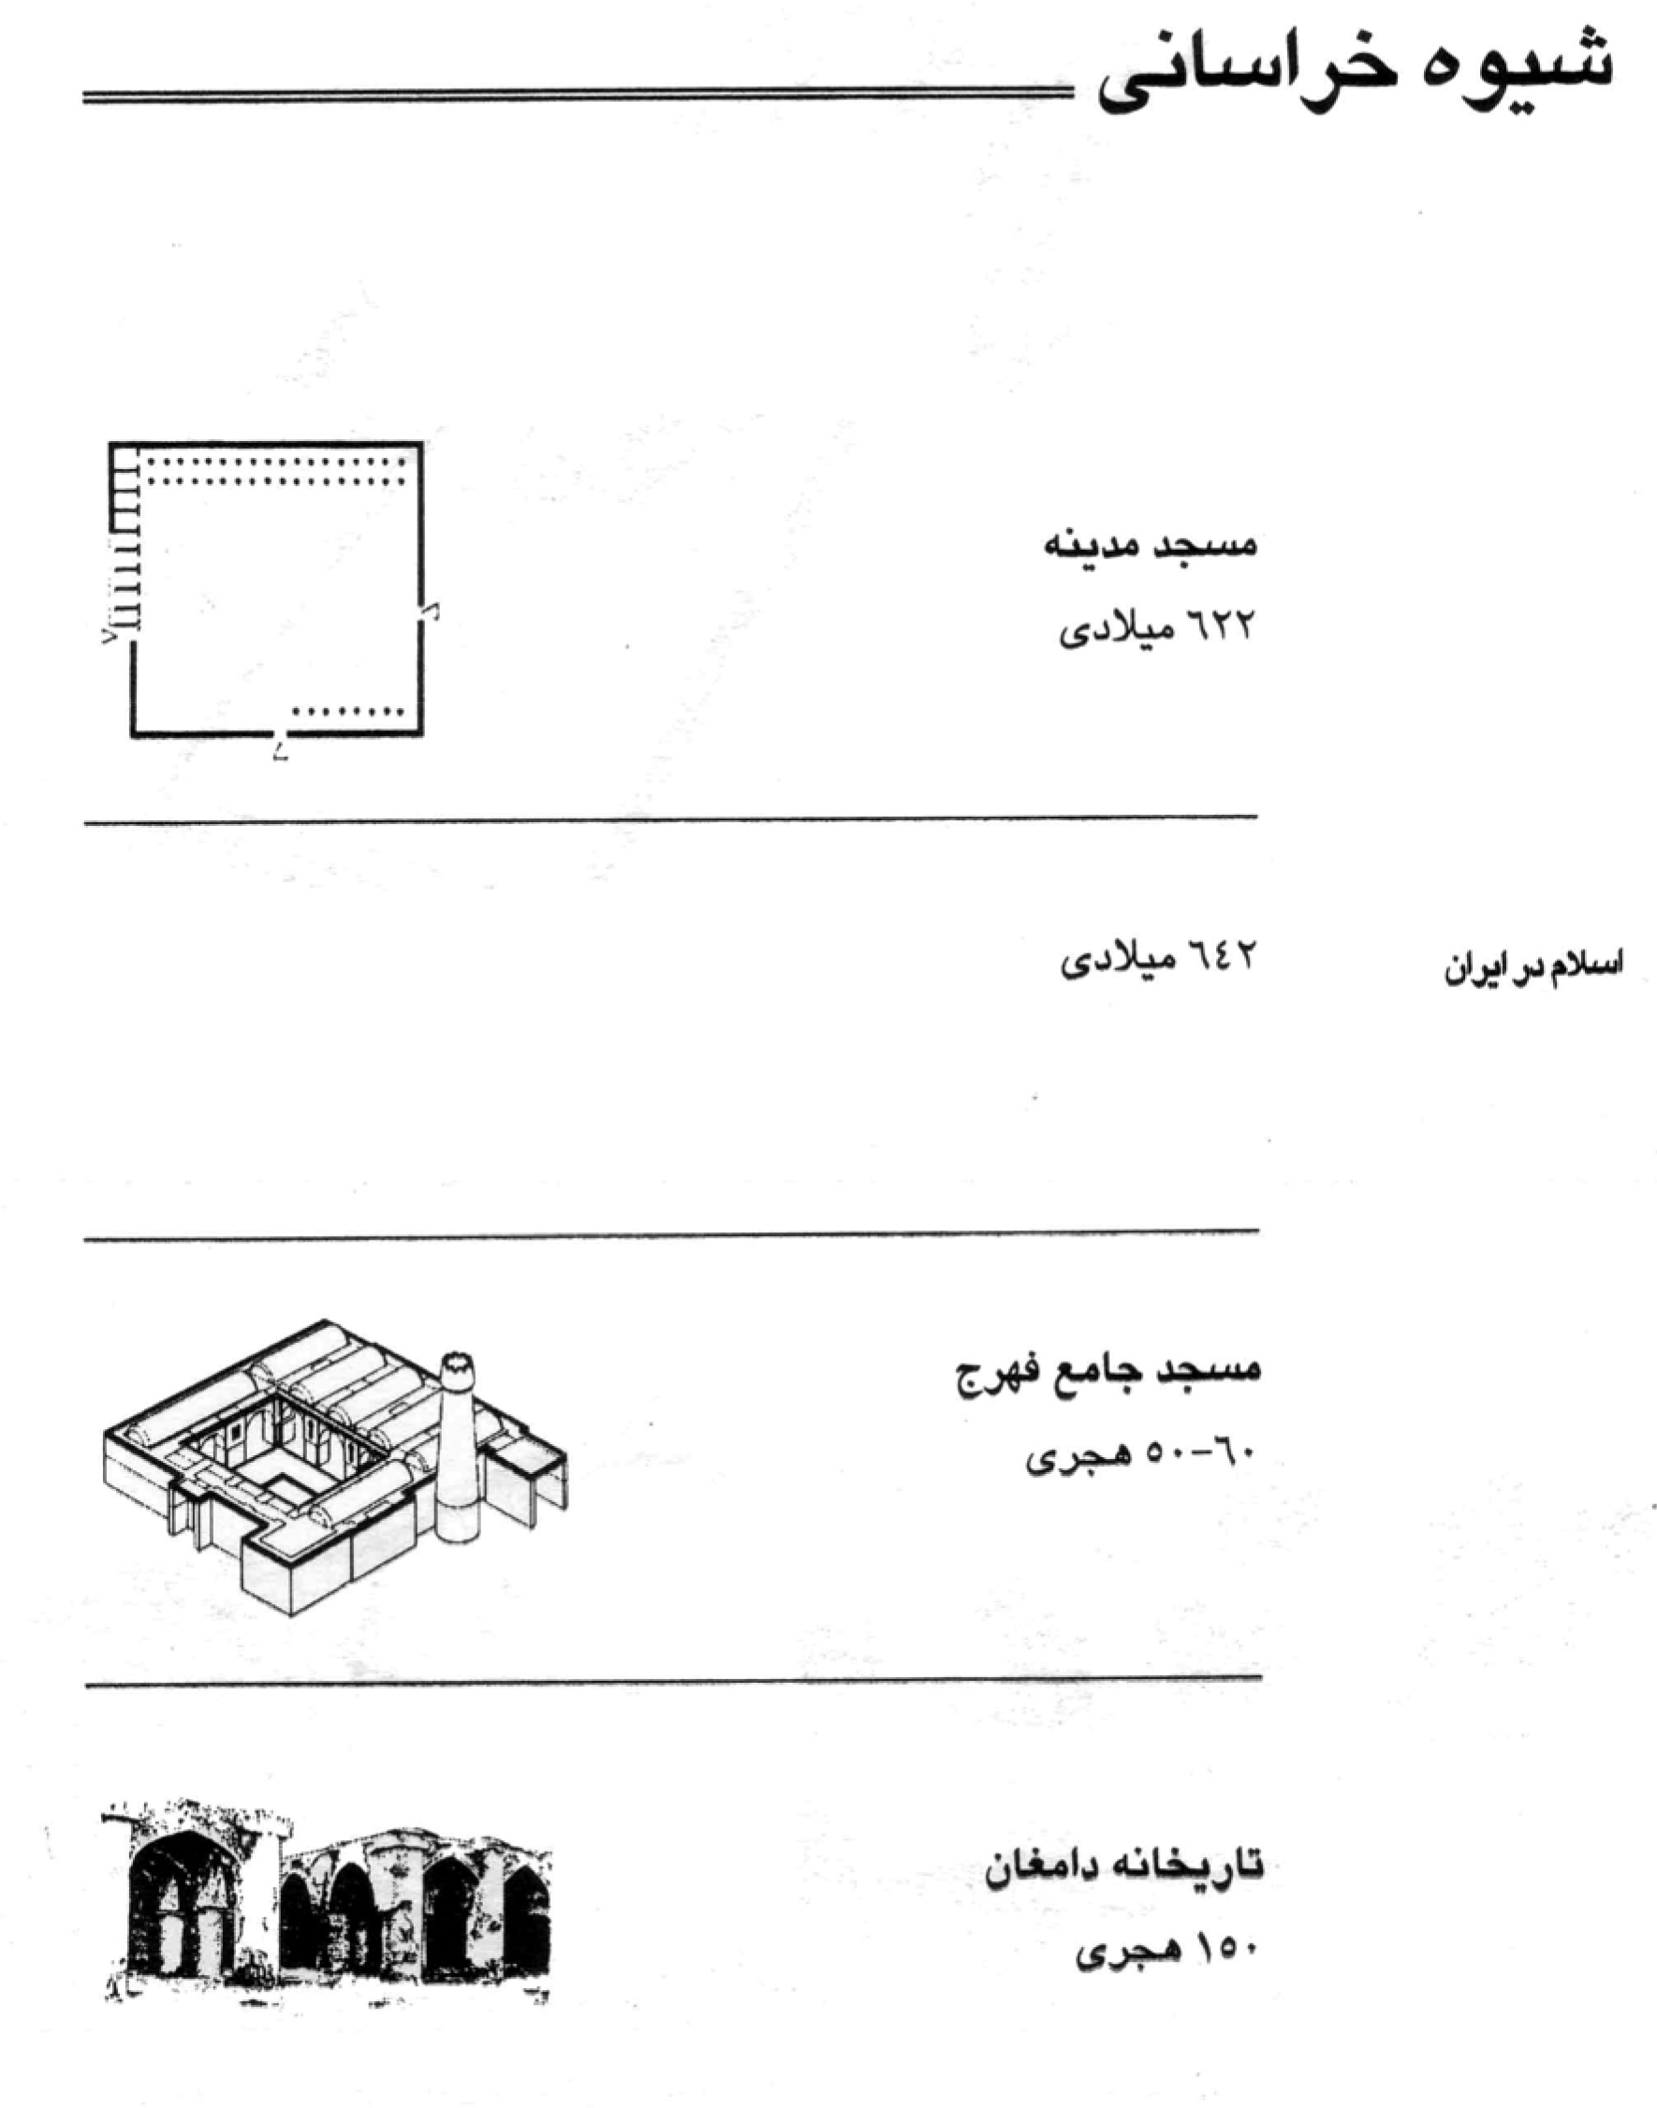

Slide 6
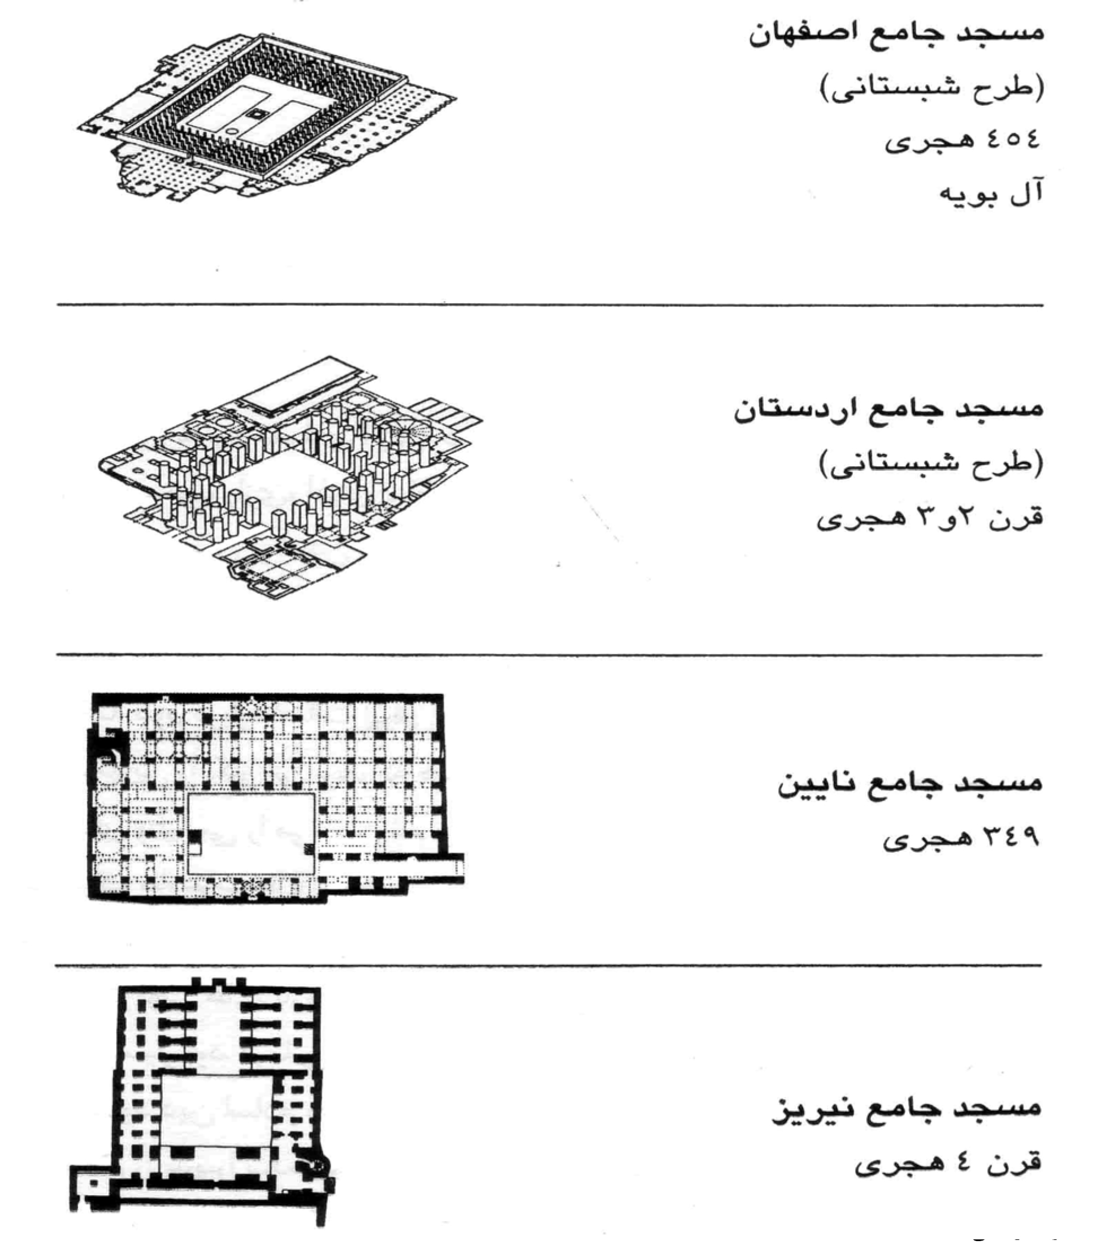

Slide 7
يكي از اصيلترين بناهاي اين دوره ، مسجد جامع فهرج يزد است . مسجد فهرج ـ يكي از اصيل ترين ساختمانهاي شيوه خراساني است كه اين مسجد در 2 كيلومتري يزد در قريهاي بـه نـام فهـرج سـر راه قديمي يزد به كرمان است و تك منار گِلي آن از فاصله دور ديده مي شود بناي مسجد مربوط به قـرن اول هجـري و ماننـد مـساجد صـدر اسلام داراي طرحي بسيار ساده و بيپيرايه است و احتمالاً جزو نخستين مساجدي است كه تا كنون در ايران شناخته شده ، سبك و شـيوة معماري آن را بين شيوه پارتي و خراساني ميدانند . بنا تماماً از خشت خام ساخته شده و پوشش ديوارها از كاهگل است . نقشه مسجد بسيار ساده است و شبستاني سه دهانه دارد . دهانة مياني كه بزرگتر از دو دهانه چپ و راست اسـت قـوس نـاري دارد و طاقها نيز ناوي و طاق آهنگ است در قسمت شمالي مسجد منارهاي از خشت و جدا از بنا ساخته شده كه به مسجد راه دارد قسمتهائي از مسجد كه در حال ويراني بوده مرمت شده است . يكـي از ويژگيهـاي جالـب ايـن مـسجد ، نقـش درهـاي ساساني است كه با گچ ، برروي ديوار شرقي، نگاشته شده. بطور كلي معماري اين مسجد بجز نقشه آن چيز تازه ايست معماري ساساني است.

Slide 8
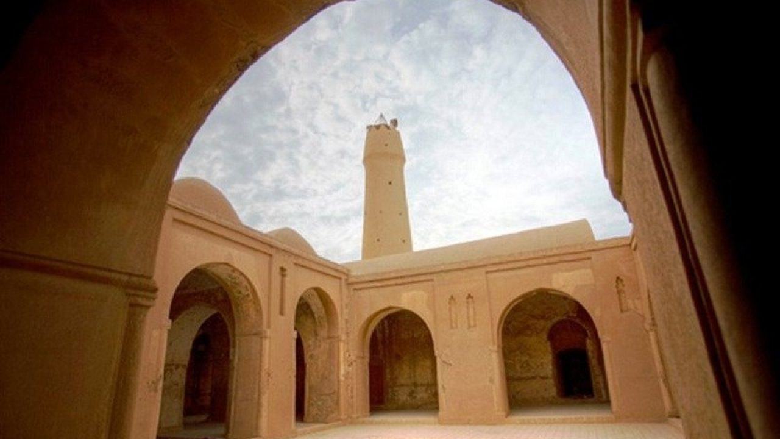
مسجد جامع فهرج

Slide 9
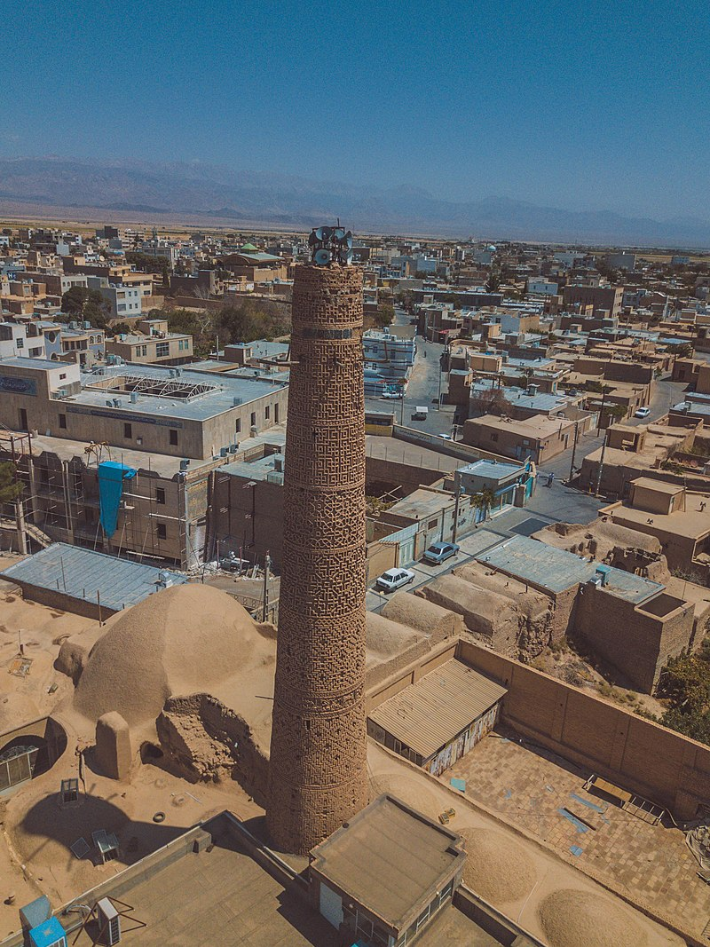
اين مسجد يكي از مساجد اوليه اسلامي (قرن دوم هجري) و باشيوه خراساني بنا شده اسـت . نقـشه سـاختمان بـر پايـه همان شبستان ستوندار است كه بعدها در آن تغييراتي دادهاند. بخشي از اين مسجد چندينبار ، دوبارهسازي شد . يك صحن بزرگ تقريبـاً چهارگوش دارد كه در اطراف آن رواقهايي با طاق ضربي روي پايه هاي مدور قرار دارد. نقشه كلي مسجد ساده و مردموار است وشـبيه يـك حياط اندروني است . طرح كلي ساختمان و مصالح آن و نوع آجرچيني و ابعاد آجرهاي قرمز رنگ و ستونها شـبيه طـرح بناهـاي ساسـاني است . در رواقهاي اطراف حياط دهانه وسط ، نسبت به دهانههاي ديگر ارتفاع بيشتري دارد . قوسهاي آن ابتدا بدون تيزه و صاف بودهانـد و قوسهاي جناقي (تيزهدار) را بعدها زدهاند .
تاريخانه دامغان

Slide 10
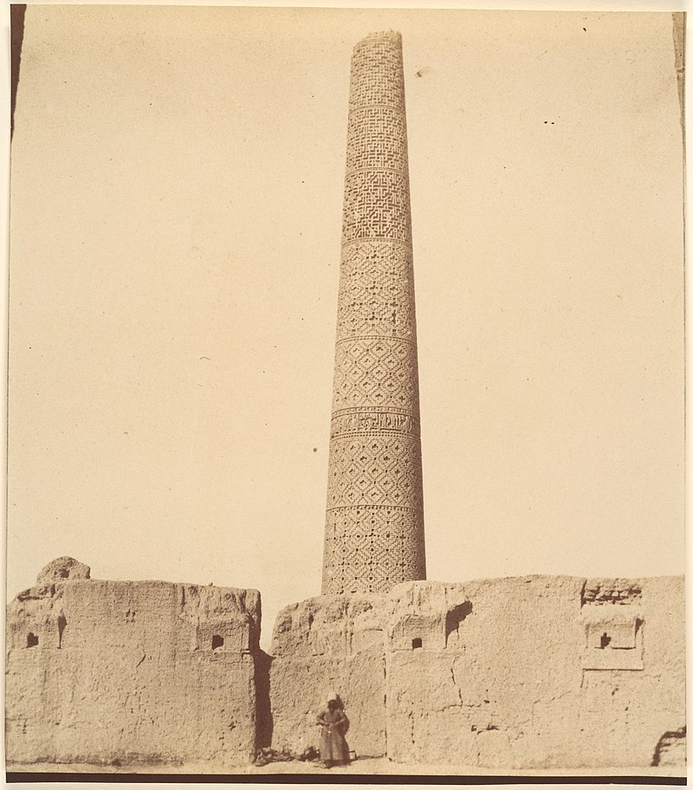

Slide 11
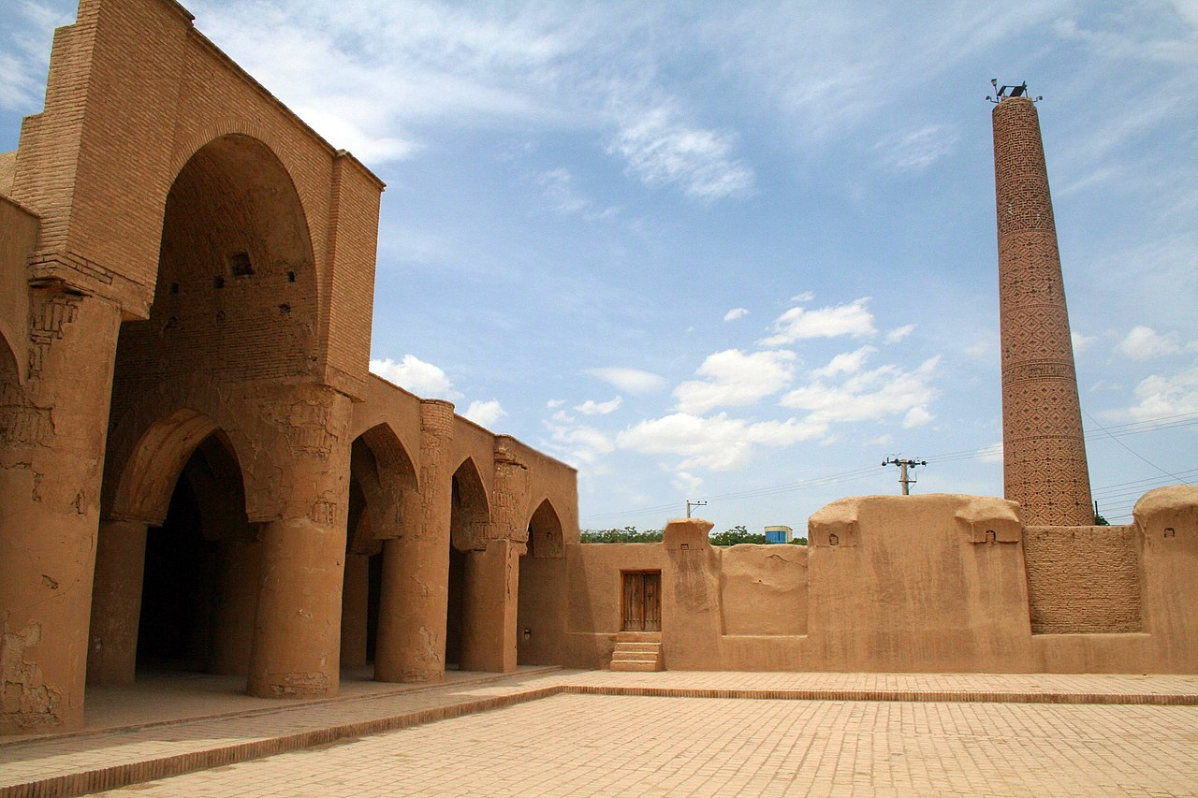

Slide 12
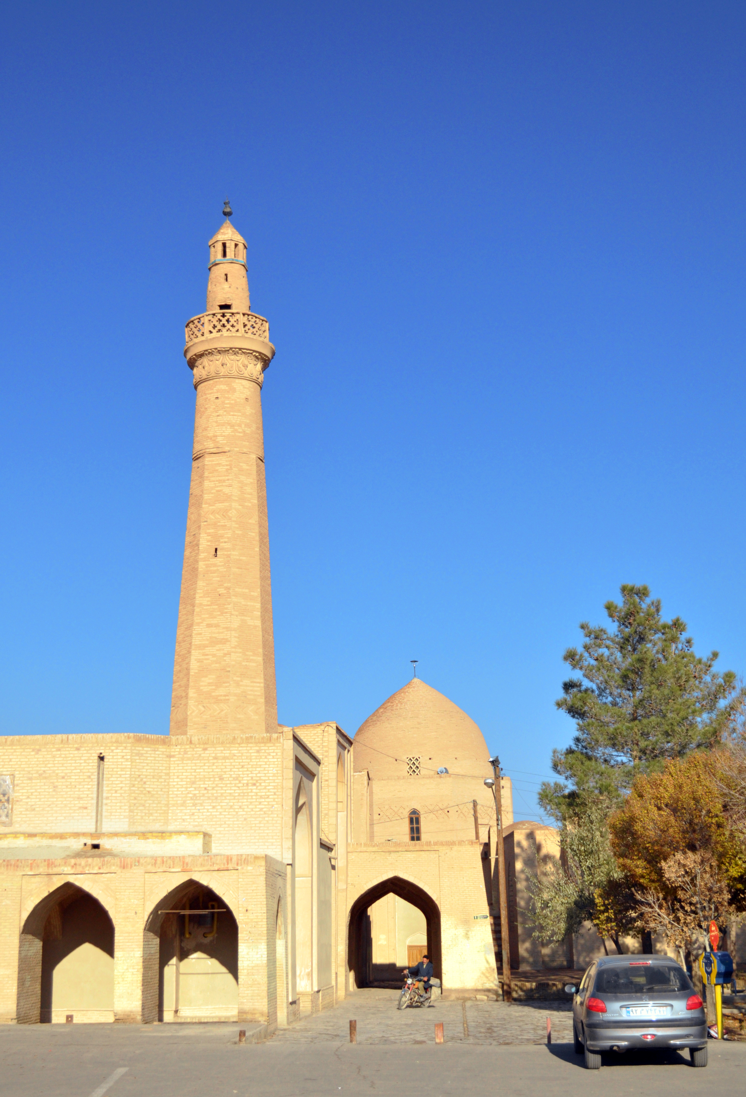
مسجد جامع نايين
يكي از بناهاي شيوه خراساني (شبستاني) است . قديميترين قسمت مسجد مربوط به شبستان جنوبي است . تغييرات زيادي در دورههاي بعد ، از جمله در زمان آل بويه در آن داده شده ، لذا مسجد ، تركيبي از شيوه خراساني و رازي دارد .

Slide 13
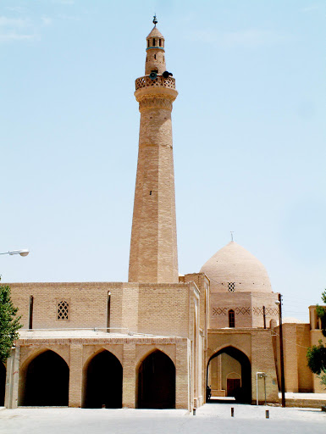
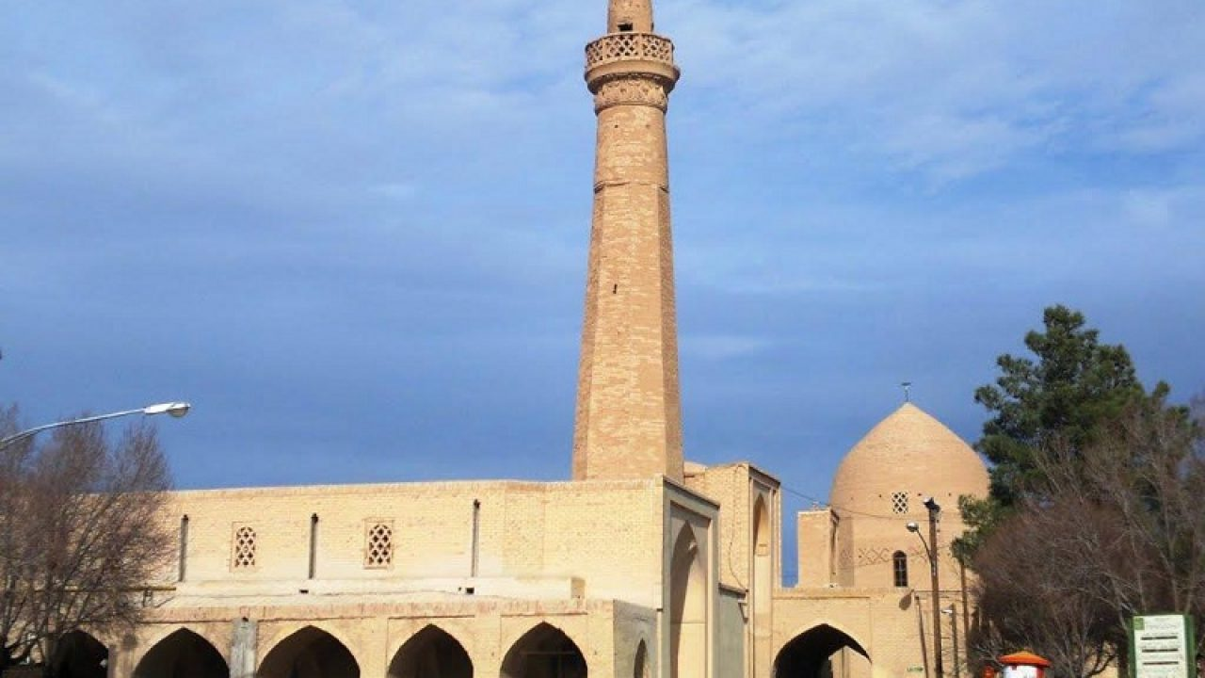

Slide 14
مسجد اوليه جامع اصفهان
با كاوشهايي كه اخيراً انجام شده ، ثابت كرده اند كه طرح اصلي و ابتدايي مـسجد جـامع اصـفهان ، شبـستاني (بومسلمي يا شبستان ستوندار) است . اين مسجد بزرگ ، تاريخي كهن دارد و در دورههاي مختلف ، تغييرات كلي در آن داده شده است و تقريباً از تمامي پادشاهان سلسله هاي ايراني بعد از اسلام در آن اثر و كتيبهاي ديده ميشود . به ويژه در عهد سلجوقي ، تيموري و صفوي

Slide 15
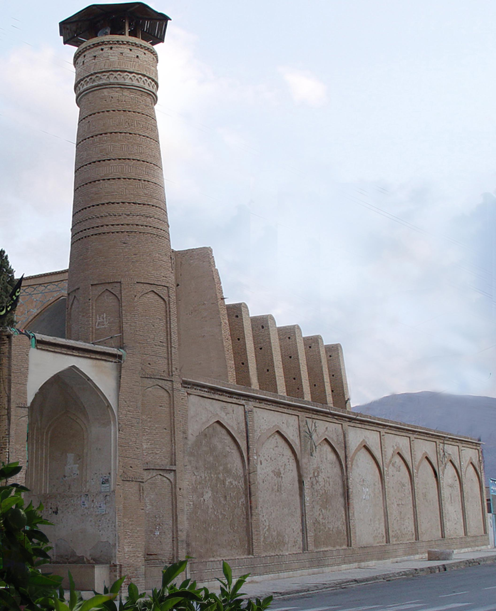
مسجد جامع نيريز
اين مسجد در اصل ، شيوة خراساني داشته و بعدها ملحقاتي به آن اضافه شده است . طرح اوليه مسجد ، شبستاني در جنوب و ايواني در مقابل شبستان داشته كه يك ايوان بوده است به اين ايوانهاي تكي « گيري» مي گفتند و گروهي از كارشناسـان عقيـده دارند كه قبل از آن اين محل يك آتشكده بوده است .

Slide 16
معماري در عصر سامانيان
همانطور كه درگذشته بيان شد ، سبك و يا شيوه معماري در مقطع خاصي پايان نمي گيرد و پذيرش آن نيز ناگهاني نبوده و شروع معيني ندارد . منطقه خراسان صاحب شيوه خراساني است اما همين شيوه بتدريج گرايش به شيوه بعدي يعني رازي پيدا كرد و لذ ا بسياري از آثار از نيمه دوم قرن سوم هجري داراي دو شيوه خراساني ورازي با هم بودند و اين موضوع در شيوه هاي بعدي نيز تكرار ميشود . معمـاري در عصر سامانيان نيز چنين وضعي داشت و بناها تلفيقي از شيوه خراساني و رازي بودند و به مرور زمان شيوه رازي جايگزين شـيوه خر اسـاني شد . پذيرش نهايي اسلام امنيت مناسبي را به وجود آورد و موجب شد كه شالوده اقتصادي لازم براي نيروهاي خلّاق فراهم آيد . مقارن بـا نيمه دوم قرن سوم يك دگرگوني اصيل ايراني در خراسان (در آن زمان ماوراءالهر و افغانستان كنوني جزء خراسان بـود.) تكـوين يافـت. در اين منطقه با وجود حكومت سامانيان كه در بخارا و سمرقند فرمان مي راندند ، فرهنگ تازهاي با ويژگيهاي اصيل ايراني پديد آمـد. در ايـن دوره ، تنها يك بناي تاريخي باقي ماند كه از زيباترين بناهاي ايراني است .

Slide 17
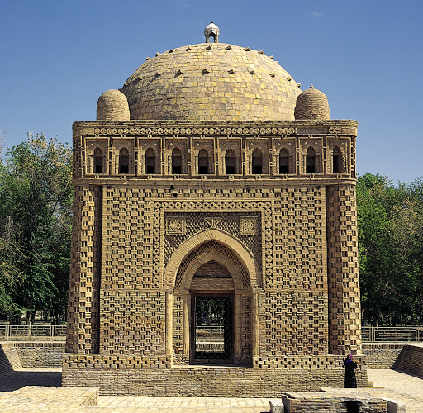
آرامگاه اميراسماعيل ساماني كه مدتي قبل از مرگ او در اوايـل قرن چهارم در بخارا ساخته شد ،, بنايي است با قدرت و اصالتي مؤثر . اين بنا كه شيوه خراساني ـ رازي دارد ، از نظر پيـشرفت در طـرح و نقشه و به كارگيري مصالح تزييني مناسب ، در معماري ايران سهم بسزايي دارد . ساختمان آن مكعبي شكل است كه هـر ضـلعش تقريبـاً 10 متر است با گنبد نيمكرهاي كه در چهار گوشه آن چهار گنبد كوچك تخممرغي به سبك و شيوه بناهاي ساساني اسـت . چهـار گوشـه ديوارها كه اندكي به داخل شيب دارد ، با ستونهاي عظيم سه ربعي تقويت شده است . بنا ، مناسـب يـك بنـاي يـادبود اسـت و سـادگي و گيرايي اندازهها و نسبتهاي هماهنگ با آرايش قوي و ابتكاري ، آن را از ساير بناهاي اسلامي متمايز سـاخته اسـت . در ايـن بنـا ، آجـر بـا مهارتي استادانه به كار رفته و برتري آجرچينيهاي ايراني را به خوبي نشان ميدهد . بافت سايهدار ديوارها يادآور سبد بافتـه اسـت كـه از تابش نور شديد خورشيد جلوگيري ميكند . اين شيوه معماري بعدها ، در سرزمين توران (تركمنستان كنوني) سرمـشق بـسياري از بناهـا قرار گرفت

Slide 18
